Slide 1

LCDA. JANETH MONSERRATE AVILA ANCHUNDIA
PRESIDENTA DEL GOBIERNO AUTÓNOMO DESCENTRALIZADO PARROQUIAL RURAL PUERTO MACHALILLA

Slide 2

FASE TRES
DELIBERACIÓN PUBLICA
2025

Slide 3

DELIBERACIÓN PÚBLICA DE RENDICIÓN DE CUENTAS
Espacio obligatorio de participación ciudadana donde el GAD expone su gestión y la ciudadanía evalúa, formula observaciones y propone recomendaciones.
Se sustenta en la Constitución, la Ley Orgánica de Participación Ciudadana, el COOTAD y la normativa del CPCCS.
Debe ser pública, convocada ampliamente y documentado mediante acta, garantizando transparencia, inclusión y control social.

Slide 4
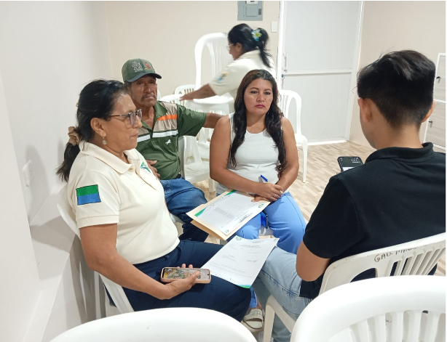
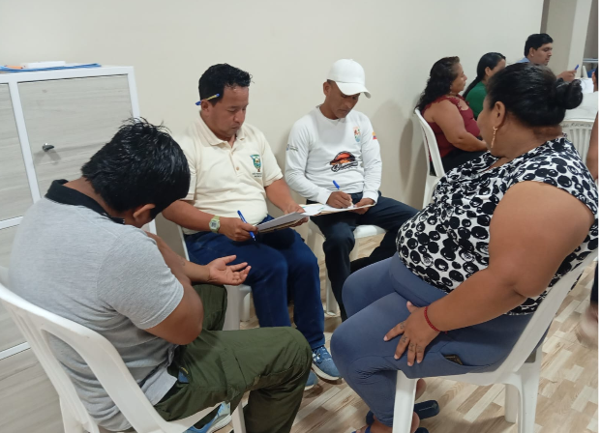
CONFORMACIÓN DEL COMITÉ DE PARTICIPACIÓN LOCAL
El Comité de Participación Local estuvo integrado por representantes ciudadanos y actores territoriales, quienes participaron activamente en las mesas de trabajo sectoriales, conforme al modelo participativo establecido por el CPCCS.

Slide 5
RESULTADOS DE LAS MESAS DE TRABAJO
PREGUNTAS Y RESPUESTAS

Slide 6
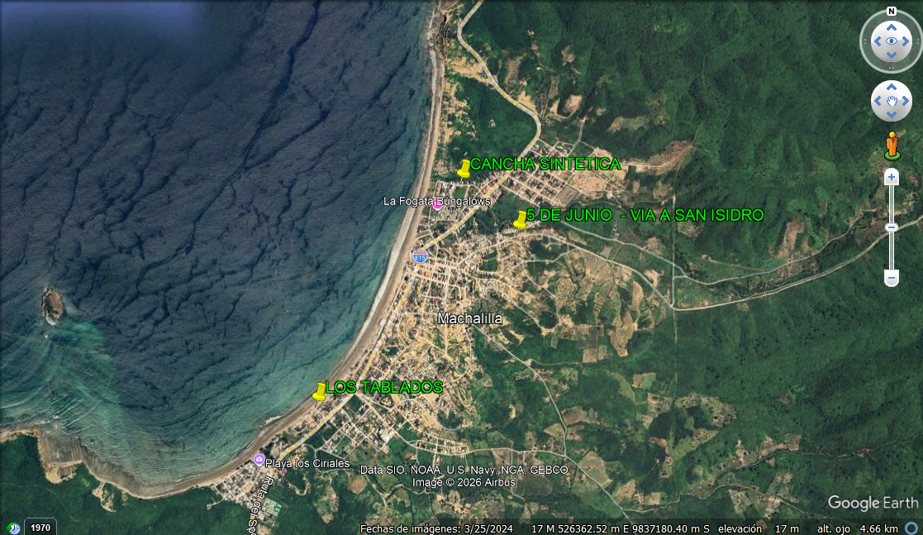
Mesa de Turismo, Ambiente, Social, Cultural y Deporte
Donde estarían ubicados los puntos de internet en Puerto Machalilla ?
  Los Tablados; Cancha Sintética; Barrio 5 de Junio – Capilla entrada a San Isidro

Slide 7


Mesa de Turismo, Ambiente, Social, Cultural y Deporte
Como el Gad Puerto Machalilla ayudaría a gestionar y garantiza que el evento se realice cada año como por ejemplo la Balsa Manteña y la Festividad de la Gallina Criolla?
  Uno de los objetivos de esta Administración es legalizar las Organizaciones por tal razón se gestionó el Registro de Certificación del evento cultural
  Con este REGISTRO los directivos de las asociaciones tienen el derecho de pedir a las Entidades públicas como la JUNTA PARROQUIAL, MUNICIPIO, que contribuyan en los eventos que ya están LEGALIZADOS

Slide 8
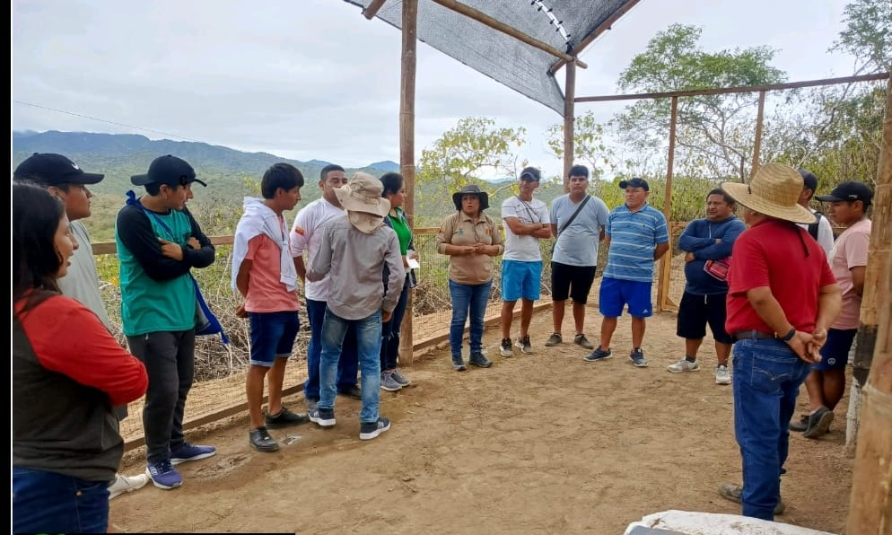
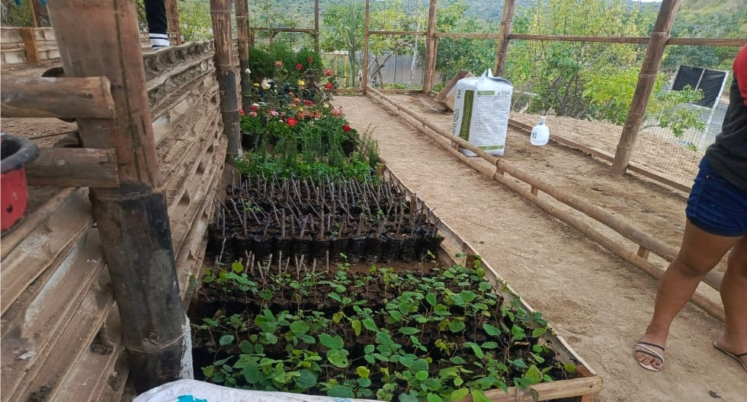
Mesa de Turismo, Ambiente, Social, Cultural y Deporte
Que hizo el Gad Machalilla para mejorar la conservación del bosque seco tropical que convenio existe ?
  Desde el año 2024 mantenemos un proceso permanente de trabajo con la ASOCIACION – EL SOMBRERITO, el apoyo en la generación, búsqueda de financiamiento de un proyecto de VIVERO, permite tener la disponibilidad de Plantas con especies nativas que se han ido usando para refostar y se han entrega también a la ESCUELA de San Isidro.

Slide 9
Mesa de Producción (Pesca y Agricultura)
Que hicieron para regular las tierras
  Tenemos 12 expedientes en trámite de terrenos RURALES en proceso de GESTION, considerando que, de acuerdo a la regulación del municipio, la zona rural de Machalilla inicia a partir del POLIDUCTO
  La Legalización de tierras rurales de acuerdo a los requisitos emitidos por el MAGAP son los siguientes:
  Levantamiento PLANIMETRICO GEOREFERENCIADO
  Certificación de zona rural - MUNICIPIO (ACTUALMENTE ESTE TRAMITE TIENE UN COSTO ECONOMICO, SE PIDIO MEDIANTE OFICIO UNA REDUCCION O CONDONACION DE ESTE COSTO, PERO EL MUNICIPIO TODAVIA NO NOS HA DADO UNA RESPUESTA)

Slide 10
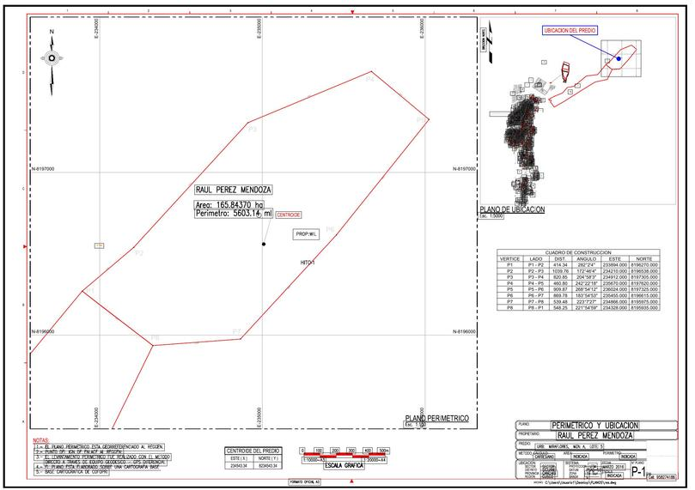
Mesa de Producción (Pesca y Agricultura)

Slide 11
Mesa de Producción (Pesca y Agricultura)
Como gestionaron competencias externas para benéficos de los pecadores
Se realizaron acercamientos con la SECRETARIA NACIONAL DE PESCA, la cual tiene toda la competencia para regular y dar soporte a los pescadores, lamentablemente las carteras de estado actualmente han prohibido el acceso o coordinación con las juntas parroquiales o municipios lo que nos limita en poder GESTIONAR recursos.

Slide 12
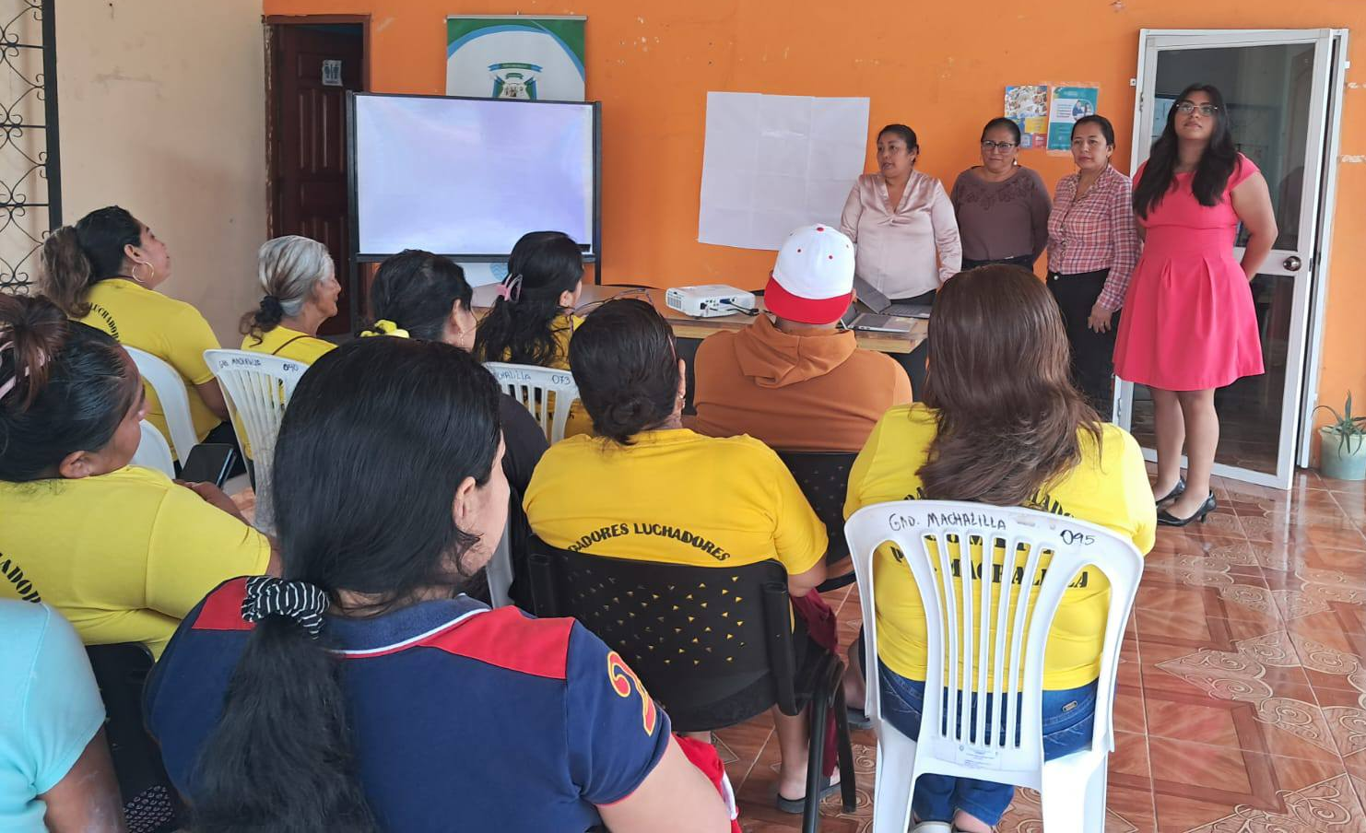
Mesa de Igualdad y Género
En el año 2025 existieron programas capacitación de igual de genero
  SI
  Se realizaron Capacitación
  de igualdad de derecho
Además, se GESTION LA CONSTRUCCION DEL CENTRO DE FISIOTERAPIA QUE PERMITE INDIRECTAMENTE DEVOLVER LA IGUALDAD DE RECUPERACION A PERSONAS CON PROBLEMAS DE SALUD FISICA

Slide 13
Mesa de Salud, Educación y Gestión de Riesgos
En el 2025 existió una planificación dentro de la parroquia sobre la construcción de un albergue para afrontar un desastre natural
EN BASE A LAS COMPETENCIAS PARROQUIALES, toda construcción nueva se la puede canalizar mediante convenios con otras entidades gubernamental o GADS;
En base a informes técnicos realizados por el área de RIESGOS de la Prefectura y con el Análisis técnico respectivo, dentro de la Parroquia existen diferentes tipos de riesgos:
CASO DE TSUNAMY: Para este caso la prioridad es habilitar el acceso a las zonas altas de la parroquia, es por eso que se reconformo la calle ISAURO PILAY que permite un acceso rápido y seguro a la zona alta del barrio SERCAPEZ; También se dio mantenimiento a las vías del barrio 15 de mayo y en la 8 de ENERO

Slide 14
Mesa de Salud, Educación y Gestión de Riesgos
En el 2025 existió una planificación dentro de la parroquia sobre la construcción de un albergue para afrontar un desastre natural
EN BASE A LAS COMPETENCIAS PARROQUIALES, toda construcción nueva se la puede canalizar en base convenios con las entidades gubernamental o GADS;
En base a informes técnicos realizados por el área de RIESGOS de la Prefectura y con el Análisis técnico respectivo, dentro de la Parroquia existen diferentes tipos de riesgos:
CASO DE DAÑOS DE VIVIENDAS POR SISMOS O POR INVIERNOS: El este caso el sitio asignado para evacuación y designación de ALBERGUE es la cancha “CARLOS FEBRES CORDERO”, aquí se dio mantenimiento a la infraestructura de los baños y recuperación de la cisterna.

Slide 15
Mesa de Transporte, Vialidad y Estructura Física
Informe si existe convenio con la prefectura para dar los debidos manteniendo a la red vial de la parroquia rural y urbana en caso de existir, porque no se ha intervenido?
  De acuerdo a las Competencias Institucionales, el tema vial URBANO, es responsabilidad directa de los Municipios, Actualmente tenemos un convenio tripartito entre Prefectura, Municipio y Junta Parroquial, lamentablemente el incumplimiento de los DOS ORGANISMOS SUPERIORES (Por los problemas con la cantera del PITAL no se ha podido continuar. Sin embargo, nosotros hemos hecho la gestión con la comuna agua blanca para aprovechar el material de río SE EMPEZARÁ CUÁNDO SE PUEDA ACCEDER AL RÍO)
  La demora en la asignación presupuestaria por parte del ESTADO también, no permite ejecutar este convenio de manera adecuada y oportuna; LA JUNTA PARROQUIAL A PESAR DE ESO MANTIENE ACTIVO SU EQUIPO CAMINERO QUE ES LA CONTRA PARTE QUE NOS CORRESPONDE (mantenimiento de gallineta y volqueta – maquinaria que ya cumplió su vida útil, pero con los mantenimientos correctivos permanente sigue operativa).

Slide 16
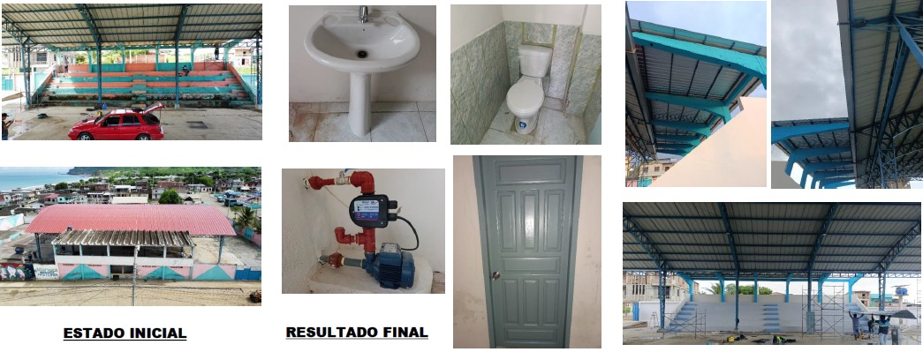
Mesa de Transporte, Vialidad y Estructura Física
Conocer valores de cada obra realizada en el 2025?
Mantenimiento de Cubierta de graderío de cancha CARLOS FEBRE CORDERO

Slide 17
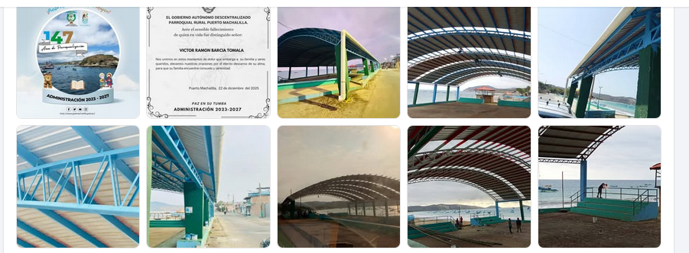
Mesa de Transporte, Vialidad y Estructura Física
Conocer valores de cada obra realizada en el 2025?
Mantenimiento de Cubierta CESAR ALBAN

Slide 18
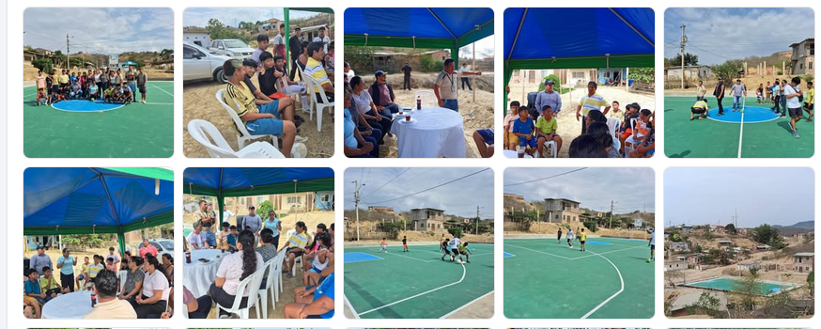
Mesa de Transporte, Vialidad y Estructura Física
Conocer valores de cada obra realizada en el 2025?
Mantenimiento de Cancha de uso Múltiple barrio 15 de mayo

Slide 19
Mesa de Transporte, Vialidad y Estructura Física
Conocer valores de cada obra realizada en el 2025?
Mantenimiento de Cubierta de graderío de cancha CARLOS FEBRE CORDERO
Mantenimiento de Cubierta CESAR ALBAN
Mantenimiento de Cancha de uso Múltiple barrio 15 de mayo
Adecuación del Centro de Rehabilitación Física MANABI HUMANO
Mantenimiento 8 km incluye Calle Isauro Pilay y VIA A SAN ISIDRO
Estudio de Sistema de Agua potable de la comuna Pueblo Nuevo
Estudio de Mantenimiento y Reconstrucción de Parque Central SWET
Con una totalidad de $58643, 03

Slide 20
Mesa de Transporte, Vialidad y Estructura Física
Conociendo las intervenciones en varios espacios públicos se necesita saber si habrá nuevas mejoras o construcción en otros espacios en malo estado?
Mantenimiento de Luminarias de canchas
Mantenimiento de Cancha Sintética
Mantenimiento y recuperación de biblioteca
Mantenimiento de Parque central
PIDIENDO COMPETENCIA AL MUNICIPIO

Slide 21
